Slide 1

EAPデベロッパー向け カスタムトレーニング#5 JPA (Part 2)
レッドハット株式会社
コンサルティングサービス事業部

Slide 2
JPAのリレーション定義のバリエーション
ドメインモデル設計について
リレーション
１対１(@OneToOne)
１対多(@OneToMany)、多対１(@ManyToOne)
多対多 (@ManyToMany)
継承のマッピング
InheritanceType: SINGLE_TABLE (default), JOINED, TABLE_PER_CLASS
dtypeカラムと@DisclaimerColumn
@MappedSuperclass
排他制御
楽観ロック
悲観ロック
キャッシュ
その他
JPAイベントリスナ
Bean Validation連携

Slide 3
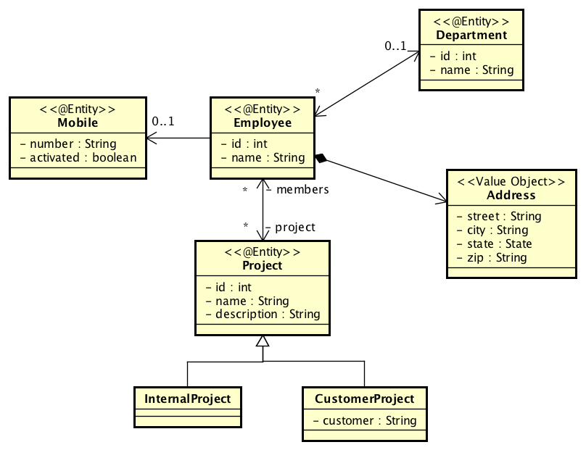
ドメインモデル設計
JPAのドメインモデル設計はDDDの思想が反映されている
DDDに従って、何がEntityで何がValue Objectなのかを意識する
Entityは特定のキー(ID)で識別され、Value Objectは識別される必要がない
Entityはmutableであり、Value Objectはimmutableであることが望ましい
AddressオブジェクトがEmployeeと同じライフサイクルでよいのであれば、@Embeddableを使用して、物理テーブル上はEmployeeテーブルに統合して非正規化するとよい

Slide 4
リレーションのマッピング

Slide 5
FetchTypeとCascadeType
リレーションを表す@OneToOne, @OneToMany, @ManyToOne, @ManyToManyには参照・更新を行った時の関連先のオブジェクトの扱いを明示するFetchTypeとCascadeTypeのオプションが指定できる
FetchTypeは参照系オペレーションを行った時の関連先の扱いを、CascadeTypeは更新系オペレーションを行った時の関連先の扱いを示す。
FetchTypeのデフォルトは@OneToOneと@ManyToOneがEAGER。その他がLAZY。
CascadeTypeのデフォルトは、どのアノテーションもcascade={}（関連操作なし）
cascade-persistモードのみ、orm.xmlでデフォルト設定可能
@OneToOne(fetch=FetchType.EAGER, cascade=CascadeType.PERSIST)
FetchType.LAZY, CascadeType.MERGE
CascadeType.REMOVE
CascadeType.REFRESH
CascadeType.DETACH
CascadeType.ALL
META-INF/orm.xml:
<entity-mappings ... version="2.1">
<persistence-unit-metadata>
<persistence-unit-defaults>
<cascade-persist/> <!-- 設定可能なのはcascade-persistのみ -->
</persistence-unit-defaults>
</persistence-unit-metadata>

Slide 6
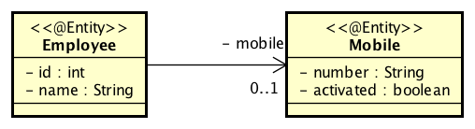
@OneToOne
単方向参照の場合、参照元FKカラム名はデフォルトで "<フィールド名>_<参照先ID名>"となる
@PrimaryKeyJoinColumnを指定するとFKカラムは追加されず、参照元と同じPKで参照先を取得する
public class Employee {
@Id int id;
@OneToOne Mobile mobile;
}
@OneToOne @JoinColumn(name="MOBILE_NUMBER") Mobile mobile;
public class Employee {
@Id int id;
@OneToOne @PrimaryKeyJoinColumn EmployeeInfo info;
}

Slide 7
@OneToOneのEAGERフェッチとN+1問題
@OneToOneのデフォルトFetchTypeはEAGER ただし、JOINクエリは発行されず、関連オブジェクトは１つづつSELECTされるため、N+1問題が発生する。 性能的に問題があれば、明示的にJOINクエリを発行することを検討する
JOIN FETCHは多段になっても対応可能
List<Employee> list = em.find("SELECT e FROM Employee e", Employee.class);
SELECT ... FROM Employee e
SELECT ... FROM Mobile m LEFT OUTER JOIN Employee e WHERE m.number = e. ...
SELECT ... FROM Mobile m LEFT OUTER JOIN Employee e WHERE m.number = e. ...
:
List<Employee> list = em.find(
"SELECT e FROM Employee e JOIN FETCH e.mobile", Employee.class);
List<Employee> list = em.find(
"SELECT e FROM Employee e JOIN FETCH e.mobile m JOIN FETCH m.carrier",
Employee.class);

Slide 8
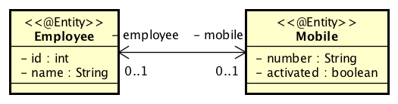
@OneToOne (双方向参照)
逆方向参照には、参照元のフィールド名を@OneToOne.mappedByに示すだけで、テーブルには変更はない
setterメソッドには双方向参照を確実に行うロジックを追加する
public class Employee {
@Id int id;
@OneToOne Mobile mobile;
void setMobile(Mobile mobile) {
mobile.setOwnedBy(this);
this.mobile = mobile;
}
void removeMobile() {
if (mobile != null) {
mobile.setOwnedBy(null);
mobile = null;
}
}
public class Mobile {
@Id String number;
@OneToOne(mappedBy="mobile")
Mobile mobile;
:
}

Slide 9
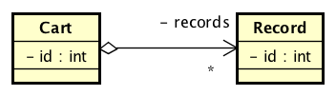
@OneToMany
参照先FKカラム名はデフォルトで "<参照元フィールド名>_<参照先ID名>"となる (ex. RECORD.RECORDS_ID)
上記デフォルトルールは好ましくないため、@JoinColumnでFKカラムを明示する
@JoinTableを指定すると、JOINテーブルを使用してマッピングされるが、OneToManyではほぼ使われないため省略
public class Cart {
@Id int id;
@OneToMany List<Record> records;
}
public class Cart {
@OneToMany
@JoinColumn(name = "CART_ID")
List<Record> records;
}

Slide 10
@OneToManyとLAZYフェッチ
@OneToManyのデフォルトFetchTypeはLAZY FetchType.EAGERに変更しても、ルートエンティティ毎、関連毎に追加のクエリが発行される点に注意(N+1問題)。 チューニングの時間が取れるなら、JOINクエリを使用したものと性能比較してみる。
逆に、Web層に引き渡されたdetach済みエンティティのLAZYモードのフィールドを誤って参照し、org.hibernate.LazyInitializationExceptionを発生させないようにするためには、Constructor expressionを使って、Lazyプロキシーを排除する方法もある
List<Cart> list = em.find("SELECT c FROM Cart c", Cart.class);
SELECT ... FROM Cart c
SELECT ... FROM Record r where r.card_id = ?
SELECT ... FROM Record r where r.card_id = ?
:
List<Cart> list = em.find(
"SELECT DISTINCT c FROM Cart c INNER JOIN FETCH c.records", Cart.class);
List<Cart> list = em.find(
"SELECT NEW Cart(c.id, c.name) FROM Cart c", Cart.class);

Slide 11
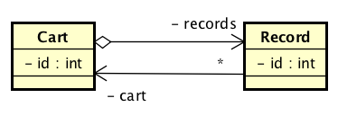
@ManyToOne
参照先FKカラム名はデフォルトで "<参照元フィールド名>_<参照先ID名>"となる (ex. RECORD.CART_ID)
FKカラムを明示する場合は、@JoinColumnを使用する
多くの場合、@ManyToOneは@OneToManyの逆参照として使用される
public class Record {
@Id int id;
@ManyToOne Cart cart;
}
public class Record {
:
@ManyToOne
@JoinColumn(name = "CART_ID")
Cart cart;
}

Slide 12
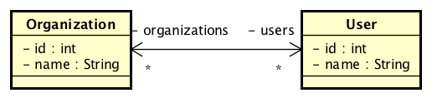
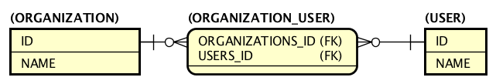
@ManyToMany
どちらか一方の@ManyToManyのmappedBy属性でフィールド名を示す。
JOINテーブルのFKカラム名は "<参照元フィールド名>_<参照先ID名>"となる (下図参照)
public class Organization {
@Id int id;
String name;
@ManyToMany
List<Users> users;
}
public class User {
@Id int id;
String name;
@ManyToMany(mappedBy="users")
List<Organization> organizations;
}

Slide 13
継承のマッピング

Slide 14
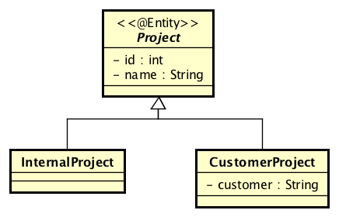
継承のマッピング
@Entity
public abstract class Project {
@Id int id;
String name;
}
@Entity
public class InternalProject extends Project {
}
デフォルトでは継承関係のあるエンティティは１つのテーブルにまとめられる (InheritanceType.SINGLE_TABLE)
各レコードがどのエンティティクラスに対応するかを示すカラムDTYPEにエンティティ名が示される
DTYPEカラム名とカラム型はカスタマイズ可能(CHAR, INTEGER, STRINGのいずれか)
@Entity
public class CustomerProject extends Project {
String customer;
}
DTYPE | ID | NAME | CUSTOMER
InternalProject | 1 | Project 1 | NULL
CustomerProject | 2 | Project 2 | Customer 1

Slide 15
継承のマッピング
@Entity
@Inheritance(strategy=InheritanceType.SINGLE_TABLE)
@DiscriminatorColumn(name="TYPE", discriminatorType=DiscriminatorType.STRING)
public abstract class Project {
@Id int id;
String name;
}
@DiscriminatorValueにenumは使用できないため、タイプセーフにするためには、static finalによる定数宣言が必要になる
@Inheritance.strategyの他の選択肢：
Inheritance.TABLE_PER_CLASS →エンティティ毎に別テーブル
Inheritance.JOINED →継承構造をそのまま別テーブルで表し、エンティティに変換する際、継承関係にある全てのテーブルのJOINする
@Entity
@DiscriminatorValue(value="INTERNAL")
public class InternalProject extends Project {
}
@Entity
@DiscriminatorValue(value="CUSTOMER")
public class CustomerProject extends Project {
String customer;
}
TYPE | ID | NAME | CUSTOMER
INTERNAL | 1 | Project 1 | NULL
CUSTOMER | 2 | Project 2 | Customer 1

Slide 16
排他制御

Slide 17
@Versionによる楽観ロック
バージョンナンバーパターンによる楽観ロック
ロックにより処理がブロックされるわけではないため、性能低下はない
更新の衝突が検出された場合、リトライ処理が必要
バリエーション：LockModeType.OPTIMISTIC_FORCE_INCREMENT
サブツリーのみ更新の場合でも確実にバージョンをインクリメントする
public class Project {
:
@Version long version;
}
@Transactional
public void update() {
Project p = em.find(Project.class, 1, LockModeType.OPTIMISTIC; // p.version = 0
p.setDate(new Date());
em.merge(p);
// バージョンを１つ上げて以下のSQLを実行
// UPDATE Project SET date = ? version = 1 WHERE id = ? AND version = 0
// 同一バージョンが更新できなかったら、OptimisticLockExceptionがスローされ
// トランザクションがロールバックされる
}

Slide 18
悲観ロック
@Transactional
public void update() {
Map<String,Object> hints = new HashMap<>();
hints.put("javax.persistence.lock.timeout", 5000); // ロックタイムアウト(5sec)
Project p = em.find(Project.class, 1,
LockModeType.PESIMISTIC_READ, hints); // p.version = 0
p.setDate(new Date());
em.merge(p);
}
悲観ロックのモード：PESIMISTIC_READ or PESIMISTIC_WRITE
実際に発行されるSQLは使用するDBのDialectによって異なる
ex. Oracle, H2: どちらも"SELECT ... FOR UPDATE" PostgreSQL: PESIMISTIC_READ → "SELECT ... FOR SHARE" RESIMISTIC_WRITE → "SELECT ... FOR UPDATE" MySQL: PESIMISTIC_READ → "SELECT ... LOCK IN SHARE MODE" RESIMISTIC_WRITE → "SELECT ... FOR UPDATE"

Slide 19
キャッシュ

Slide 20
JPAが提供するCache機能
L1 Cache
Persistence Context (EntityManagerインスタンス)内で保持するエンティティ
キャッシュのライフサイクルは、同一トランザクション内（@PersistenceUnitでインジェクションしたEntityManager (Persistence Context)のライフサイクルと一致）
Id指定でfind()した場合のみ有効。クエリ結果のキャッシュ機能はない
L2 Cache
EntityManager (Persistence Context)のライフサイクルを越えて、検索結果をキャッシュする
L2キャッシュの有効化の基本設定は標準化されたが、キャッシュの仕組みや有効範囲はJPAプロバイダによって異なる
JBoss EAPでのJPAプロバイダはHibernate。L2キャッシュの機能は、Infinispanが実現
HibernateのSrollableResultsを使用した場合、L1/L2両キャッシュとも無効になる。
Application
L1キャッシュ ・・・
EntityManager
L2キャッシュ ・・・
EntityManagerFactory
クエリキャッシュ ・・・
DataSource
DB

Slide 21
EAPにおけるJPA L2 Cacheの有効化
persistence.xml:
shared-cache-modeの選択肢は、ENABLE_SELECTIVE, DISABLE_SELECTIVE, ALL, NONE
キャッシュ対象のエンティティに@Cacheableを付与
クエリ結果をキャッシュさせる場合は、クエリ実行時にHibernateのヒントを付与
<persistence ...
<persistence-unit name="ExamplePU" transaction-type="JTA">
:
<shared-cache-mode>ENABLE_SELECTIVE</shared-cache-mode>
<properties>
:
<property name="hibernate.cache.use_second_level_cache" value="true"/> <property name="hibernate.cache.use_query_cache" value="true"/>
@Entity
@Cacheable
public class Person {...}
return getEntityManager().createQuery(query)
// Enable query cache.
.setHint("org.hibernate.cacheable", true)
.setHint("org.hibernate.cacheMode", "NORMAL")
.getResultList();

Slide 22
EAPにおけるInfinispanキャッシュ設定
Hibernateが使用するInfinispanキャッシュ設定は、EAPに設定済み
複数EAP運用で、更新を契機に他ノードのキャッシュ無効化を連携する必要があるなら、実質的にEAPはHA構成を組む必要がある
standalone-ha.xml:
<cache-container name="hibernate" default-cache="local-query" module="org.hibernate.infinispan">
<transport lock-timeout="60000"/>
<local-cache name="local-query">
<eviction strategy="LRU" max-entries="10000"/>
<expiration max-idle="100000"/>
</local-cache>
<invalidation-cache name="entity">
<transaction mode="NON_XA"/>
<eviction strategy="LRU" max-entries="10000"/>
<expiration max-idle="100000"/>
</invalidation-cache>
<replicated-cache name="timestamps" mode="ASYNC"/>
</cache-container>

Slide 23
その他

Slide 24
JPAイベントリスナ
public class PersitEntityLogging {
@Inject Logger log; // CDI管理オブジェクトのためインジェクション可能
@Inject LoginUser loginUser;
@PostPersist
public void logPersist(Object entity) {
log.info("Persisted by "+loginUser+" : "+entity);
}
}
Callback type:
@PostLoad, @PrePersist, @PostPersist, @PreUpdate, @PostUpdate, @PreRemove, @PostRemove
エンティティに直接コールバックメソッドを定義することも可能
@Entity
@EntityListeners(PersitEntityLogging.class) // このエンティティにのみ適用される
public class Record {...}
@Entity
public class Record {
@PostPersist
void logPersist() {
LoginUser loginUser = CDI.current().select(LoginUser.class).get();
log.info("Persisted by "+loginUser+" : "+this);
}
:

Slide 25
JPAイベントリスナ
全てのエンティティに共通に適用したいリスナはorm.xmlに定義
META-INF/orm.xml:
<entity-mappings xmlns="http://xmlns.jcp.org/xml/ns/persistence/orm"
xmlns:xsi="http://www.w3.org/2001/XMLSchema-instance"
xsi:schemaLocation="http://xmlns.jcp.org/xml/ns/persistence/orm
http://xmlns.jcp.org/xml/ns/persistence/orm_2_1.xsd"
version="2.1">
<persistence-unit-metadata>
<persistence-unit-defaults>
<entity-listeners>
<entity-listener class="com.example.entity.listener.PersistEntityLogging">
<post-persist method-name="logPersist">
</entity-listener>
:

Slide 26
Bean Validation連携
JPA 2.0よりbean validationがデフォルトで有効に(validation-mode=AUTO)
選択可能なモード
AUTO: バリデーション有効。対応するプロバイダがなければ何もしない。
CALLBACK: バリデーション有効。対応するプロバイダがなければエラーになる。
NONE: バリデーション無効
一部bean validationのアノテーションでカラム制約のDDLにも利用される (Hibernate独自機能)
META-INF/persistence.xml:
<persistence ...
version="2.1">
<persistence-unit name="ExamplePU" transaction-type="JTA">
:
<validation-mode>AUTO</validation-mode>
@Entity
public class Record {
@NotNull @Size(max=100) // @Column(nullable=false, length=100)と等価
String name;

